Slide 1
Amplidex® FMR1 PCR Reagents*
Amplidex® FMR1 PCR試薬*
Ninad Pendse, M.S., M.B.A. Product Manager, Diagnostics
^{*本製品は研究用試薬です。診断を目的とした使用は対象外です。}

Slide 2
はじめに
脆弱X症候群(Fragile X Syndrome: FXS)はFMR1遺伝子上にてCGGトリプレットの繰り返し配列が伸長することにより生じ、自閉症において最もよく知られる遺伝的発生因子です。
脆弱X保因者には、脆弱X関連振戦/失調症候群（FXTAS）という加齢に伴い発症する認知症や運動障害のほか、脆弱X関連原発性卵巣不全(FXPOI)による早発閉経のリスクが考えられます。
FXSならびにその他のFMR1疾患はアメリカ合衆国内でおよそ150万人の健康に何らかのインパクトを与え、人種・年齢を問わず広い範囲に影響していると推定されています。
FXSをターゲットとした新しい治療方法や新薬の開発が進行中です。

Slide 3
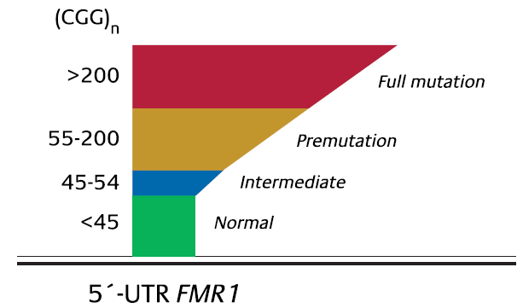
脆弱X症候群の分子解析の現状と課題
FMR1遺伝子のCGGトリプレットにおける繰り返し配列の伸長とメチル化の状態を手がかりにFXSや
関連する疾患の研究が行われています。
現行のFMR1分子解析には主にサザンブロット法が採用されています。PCR法についてはラボでの最適化が検討されているところです。しかしながら、サザンブロットによる改正には以下のような問題点があります。
ゲノム上の変化
生化学的な変化
表現型・疾患
メチル化
転写産物(RNAやタンパク)の減少または転写の不活性化。
FXS
フルミューテーション
転写
転写RNAの増加、
タンパクの若干の減少。
FXTAS FXPOI
プレミューテーション
中間性(グレイゾーン)
変化なし
正常な量の転写産物(RNAまたはタンパク)。
正常
正常
実施する上でコスト、労力および時間(およそ1週間)がかかる。
インプットとして必要とされるゲノムDNA量が多い(5-10μg)。
CGG繰り返し配列の定量の精度に問題がある。
モザイク対立遺伝子座の検出感度に問題がある。

Slide 4
2通りの最新PCR設定をワンキットで
FMR1
リバース
プライマー
FMR1
リバース
プライマー
遺伝子特異(GS) FMR1 PCR*
CGG繰り返し配列プライムド(RP) FMR1 PCR*
FMR1
フォワードプライマー
CGG配列
特異プライマー
女性におけるフルミューテーション
のエレクトロフェログラム
FMR1
フォワード
プライマー
女性におけるフルミューテーション
のエレクトロフェログラム
個々の対立遺伝子のサイズに応じ、フルの長さの(full length)PCR産物がピークとして示されます。
現在までに知られているすべての繰り返し配列の伸長を検出します(フルミューテーションに関して>200)。
サザンブロット法より高感度です。
異なるタイプのサンプル間で互換性があります。
個々の対立遺伝子に対して、フルの長さの(full length)PCR産物およびCGGの配列がピークとして示されます。
CGGの配列の長さに関わらず遺伝子伸長が検出されます。
現在までに知られているすべての繰り返し配列伸長を検出します(フルミューテーションに関して>200)。
サザンブロット法より高感度です。
女性サンプルにおけるホモ/ヘテロ接合体の問題を解決します。
CGGと干渉するAGGシーケンスを検出します。
異なるタイプのサンプル間で互換性があります。
各研究室のニーズに最も適したPCRフォーマットをお選びください。
^{*本製品は研究用試薬です。診断を目的とした使用は対象外です。}

Slide 5
PCRマスターミックスのシンプルな調製と解析操作のワークフロー
CGG繰り返し配列プライムドPCR または 遺伝子特異PCR
遺伝子特異PCR
およそ3.5時間
または
セットアップ時間
およそ30分
(10-40ng/μL)
CGG繰り返し配列プライムドPCR
およそ5.5時間
PCRマスターミックス 13μL + サンプル(10-40ng DNA/μL) 2μL
キャピラリー電気泳動
PCR産物 2μL
ROXラダー
キャピラリー電気泳動(CE)
セットアップ時間
およそ30分
キャピラリー電気泳動(CE)用プレート
遺伝子特異PCRまたは
CGG繰り返し配列プライムドPCR用プレート
POP-7TMポリマーをフォーマットとするABI社マルチキャピラリー電気泳動装置を使用。

Slide 6
FMR1 CGG繰り返し配列のサイズを検出する当製品の試薬構成*
試薬構成 | 容量 | 内容
ヒトFMR1遺伝子特異フォワードおよびリバースプライマー, FAM標識済み Human FMR1 F/R FAM-labeled Primers | 50 µL | ヒトFMR1遺伝子を特異的にPCR増幅するためのFAM標識プライマーペア。
FMR1 CGG配列特異 プライマー FMR1 CGG Primer | 50 µL | CGG繰り返し配列数をPCR増幅により検出するための未標識CGGプライマー。
GC-リッチ AMP バッファー GC-Rich AMP Buffer | 1.2 mL | GC-リッチなDNA増幅のために最適化されたPCR用試薬バッファー。
GC-リッチ ポリメラーゼミックス GC-Rich Polymerase Mix | 5 µL | GC-リッチなDNA増幅のために最適化されたポリメラーゼ混合液。
希釈液 Diluent | 1 mL | PCRマスターミックスの調製に使用する溶液。
ROX 1000サイズラダー ROX 1000 Size Ladder | 200 µl | ROX標識されたDNAフラグメント。79 bpから1007bpのサイズをカバーします。
AmplideX® プロトコール、キャピラリー電気泳動 装置モジュールおよびGeneMapper 設定ファイルはこの研究用アッセイ試薬には含まれません。
^{*本製品は研究用試薬です。診断を目的とした使用は対象外です。}

Slide 7
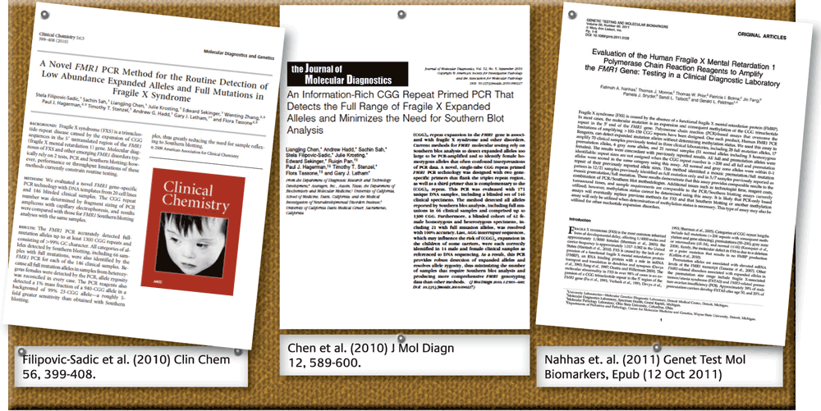
当製品の性能はピア・レビュー学術論文中で検討・評価されています。

Slide 8
FMR1対立遺伝子検出における感度と特異性の高さはサザンブロット法による解析結果に匹敵します。*
サンプル番号
性別
サザンブロット法
メチル化
非メチル化
フルミューテーション CGG>200
プレミューテーション CGG=55-200
正常と変異の中間 CGG=45-54
正常 CGG <45
PCR法
PCR産物をアガロースゲル電気泳動した結果(パネル下)と、従来法であるサザンブロット法による結果(パネル上)との比較。高解像度でFMR1のアセスメントを実施する場合はキャピラリー電気泳動による検出が推奨されます。
^{*本製品は研究用試薬です。診断を目的とした使用は対象外です。}

Slide 9
キャピラリー電気泳動法とのコンビネーションにより、最大200-250の長さのCGG繰り返し配列を高精度に定量します。 *
正常または中間
プレミューテーション
フルミューテーション
正常または中間
プレミューテーション
フルミューテーション
サンプル番号34: 女性 – 正常CGG= 30/31
サンプル番号65: 男性 – プレミューテーション CGG=80-89
サンプル番号118: 女性 – 正常と変異とのモザイク CGG=29, 99, 131-140, >200
サンプル番号55: 女性 – フルミューテーション CGG=30, >200
^{*本製品は研究用試薬です。診断を目的とした使用は対象外です。}

Slide 10
最大1300までのサイズのCGG繰り返し配列を持つフルミューテーション(full mutations)対立遺伝子を検出することが可能です。*
フルミューテーションサイズ最大1300CGGのモザイク
フルミューテーションサイズ最大1100CGGのモザイク
サンプル番号54: 男性
サンプル番号66: 男性
フルミューテーションサイズ最大900CGGのモザイク
フルミューテーションサイズ最大1200CGGのモザイク
サンプル番号5７: 男性
サンプル番号68: 女性
フルミューテーション
340CGGと推定
フルミューテーションサイズ最大1100CGGのモザイク
サンプル番号59: 女性
サンプル番号70: 女性
赤字で表示されるCGG繰り返し配列のサイズはサザンブロット法の結果に基づき数値化されたものです。
^{*本製品は研究用試薬です。診断を目的とした使用は対象外です。}

Slide 11
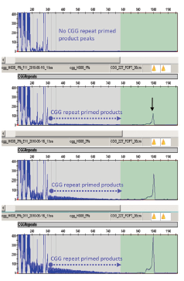
フルミューテーション(full mutations)を示す対立遺伝子の割合が1%のサンプルからも検出が可能です。*
フルミューテーションを持つ対立遺伝子の比率 (%)
0%
1%
フルミューテーション 400 pg
+
正常 39.6 ng
3%
フルミューテーション1.2 ng
+
正常 38.8 ng
5%
フルミューテーション 2 ng
+
正常 38 ng
FMR1
リバースプライマー
CGG繰り返し配列の増幅はみられない。
CGG繰り返し配列
特異プライマー
FMR1
フォワードプライマー
CGG繰り返し配列の増幅産物
2種類の全血サンプルを用いてタイトレーション解析。フルミューテーション(full mutation: FM)を示す対立遺伝子を有する男性と、正常(NOR)な対立遺伝子を有する男性の31 CGG繰り返し配列(バックグラウンド)とを比較したもの。
高い検出感度により、標準解析用に調製されていないサンプル、アーカイブされた試料物質、あるいはDNA量が限られるなど従来困難とされていた試料の分子解析が可能になります。
CGG繰り返し配列の増幅産物
CGG繰り返し配列の増幅産物
^{*本製品は研究用試薬です。診断を目的とした使用は対象外です。}

Slide 12
CGG繰り返し配列特異PCRにより、女性由来のサンプルにおける接合体の状態(zygosity)の識別が可能です。*
CGG繰り返し配列の増幅産物
検出対象となる対立遺伝子の大きさを上回るサイズのCGG繰り返し配列増幅がみられないことから、このサンプルにはヘテロ接合体の対立遺伝子が含まれないことが示唆されます。
CGG繰り返し配列増幅が30を上回る対立遺伝子が含まれることから、このサンプルには正常よりも長い対立遺伝子がヘテロ接合体として含まれることが示唆されます。
女性 CGG 30/30
ホモ接合体
女性 CGG 30/230, 500, 580
ヘテロ接合体
CGG繰り返し配列増幅産物の拡大図。各ピークは3塩基単位を示す。
CGG繰り返し配列の増幅産物
^{*本製品は研究用試薬です。診断を目的とした使用は対象外です。}

Slide 13
CGG繰り返し配列特異PCRは、CGGの繰り返し配列を寸断しその領域の安定化に関与するAGG配列を検出します。
AGG配列によりCGG繰り返し配列が寸断される現象は多くのサンプル中で確認されています。
複雑な遺伝子型に由来するFMR1対立遺伝子中において、AGG配列によるCGG繰り返し配列の寸断が検出されます。
^{*本製品は研究用試薬です。診断を目的とした使用は対象外です。}

Slide 14
総括: AmplideX® FMR1 PCR 試薬*
1回のPCR反応により:
対立遺伝子におけるCGG繰り返し配列の伸長すべてを高い再現性で検出します。1300 CGGのサイズまでのフルミューテーション(full mutation)モザイクを有する試料について、変異の割合が低い場合においても検出が可能です。
200 CGGのサイズまでCGG繰り返し配列を正確に定量します。CGG伸長数が高いフルミューテーション(full mutation)の定量についてはキャピラリー電気泳動が許容可能なフラグメントサイズにより限定されます。
女性由来のサンプルにおけるホモ接合体およびヘテロ接合体の遺伝子型を識別検出します。
CGG繰り返し配列中に介在し、繰り返し配列を寸断するAGGシーケンスを検出します。
サザンブロット法で解析を行う必要性が1/10～1/50に減少します。
AmplideX® FMR1 PCR 試薬は:
2010年にピアレビューされた学術誌10誌で評価されています。
アメリカ合衆国内および海外の研究室においてさらに高い評価を得ています。
200を上回るフルミューテーション(full mutation)を含むを総サンプル数>2500のスクリーニングに用いられ、サザンブロット法による解析と相関する評価・プロファイリングに成功しています。
^{*本製品は研究用試薬です。診断を目的とした使用は対象外です。}

